Slide 1
CHÀO MỪNG CÁC CON ĐẾN VỚI GIỜ HỌC

Slide 2

ÔN LUYỆN TIẾNG VIỆT
TIẾT 2 – TUẦN 2

Slide 3
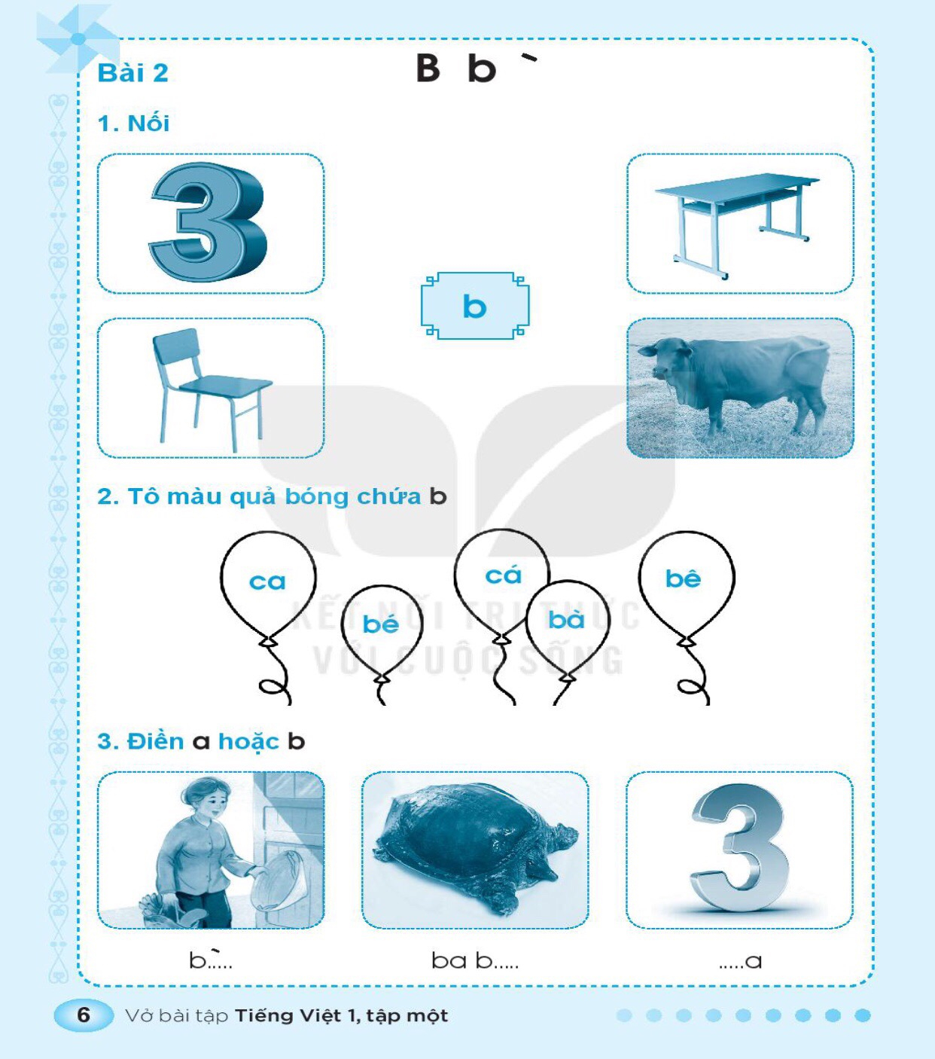

Hoạt động 1: hướng dẫn làm bài tập 2 trang 6

Slide 4
bê
bé
bà

Slide 6
a
a
b

Slide 7
Luyện đọc thêm các tiếng, từ sau:
ba bà ca cà
ba ba bà ba bà cả ca ba

Slide 8
Luyện viết: Con hãy viết
5 dòng chữ b
5 dòng chữ bà vào vở ô li.

Slide 9
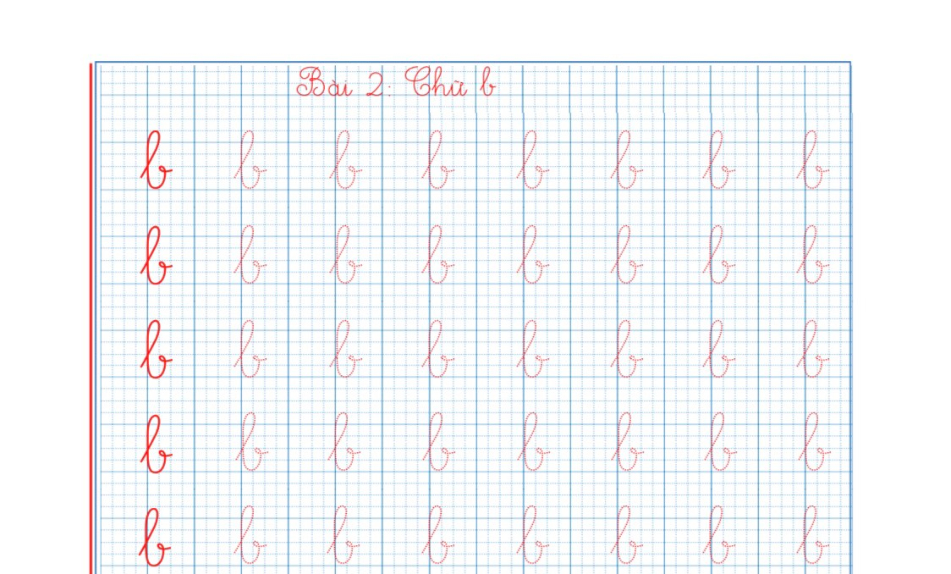

Slide 10
GIỜ HỌC KẾT THÚC
Hẹn gặp lại các con!

